Slide 1
Triple-DES 양자회로 구현 https://youtu.be/mcecWs9CvuY
정보컴퓨터공학과 송경주

Slide 2
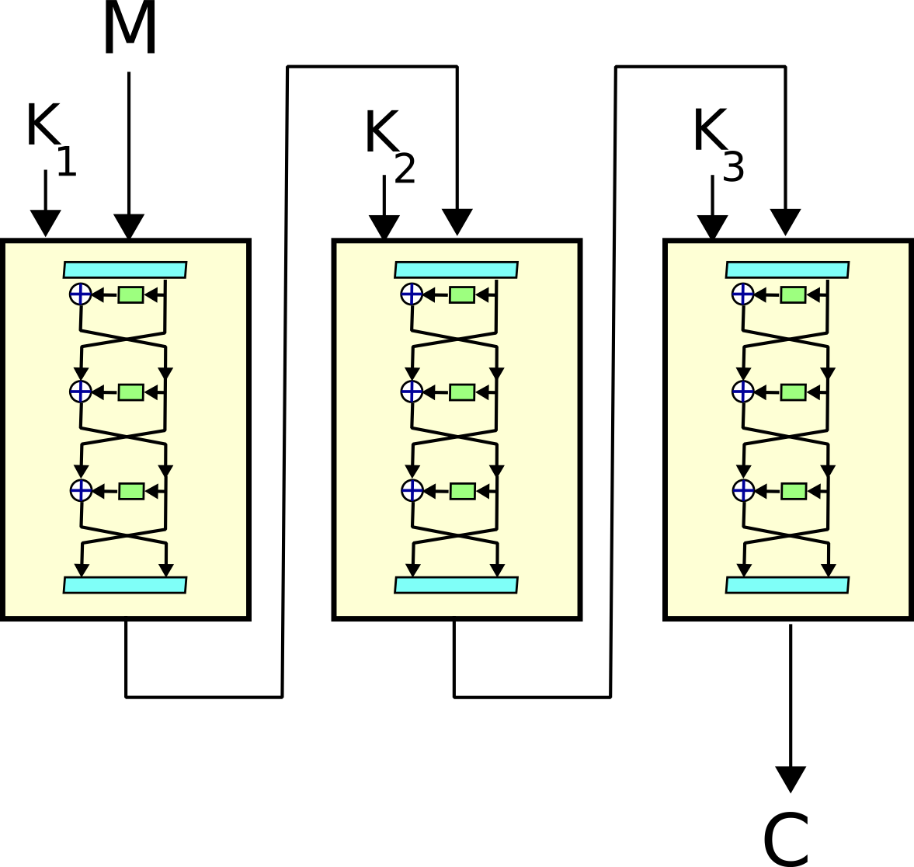
Triple-DES (TDES)
Triple-DES(TDES): DES의 보안 취약점에 대한 대응으로 개발된 Triple DES는 DES를 연속 3회 적용하여 보안을 강화한 암호화 알고리즘
암호화 및 복호화에 각각 168(56*3)비트 키를 사용
사용하는 암호키 길이가 커져 DES의 보안 문제를 해결하였지만 속도 측면에서 느림

Slide 3
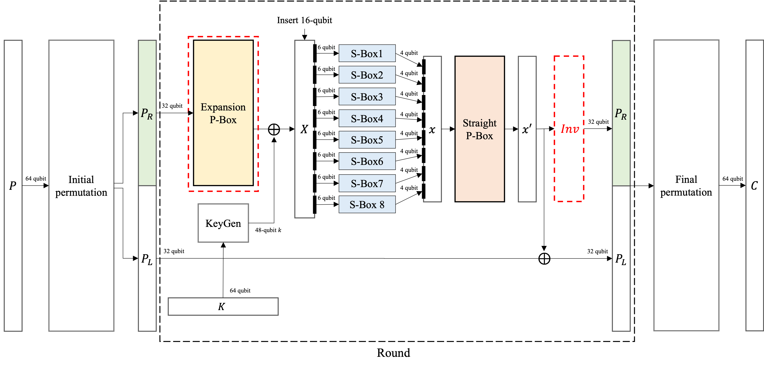
Triple-DES (TDES) 양자회로

Slide 4
Triple-DES (TDES) 양자회로
Expansion P-Box
구현 방향에 따라 사용하는 양자자원이 달라짐
세 가지 구현으로 나눠서 결과 비교 진행
<Basic>
기존 DES 연산 순서에 따라 진행하는 방식
32bit P를 48bit로 확장시켜야 하므로 매 라운드 16-qubit가 추가로 사용됨
(DES: 16*16 = 256 qubit, TDES: 16*16*3 = 768 qubit)
<Type A>
기존 DES 연산 순서를 변경하여 큐비트 사용을 줄이는 방식
확장된 48-bit와 key의 XOR 결과를 key에 저장하도록 하여 큐비트 할당을 하지 않음 (중복으로 사용되는 48-bit에 대해 확장 전 32-qubit과 일치하는 인덱스와 XOR)
Key는 다음에 다시 사용해야하므로 key를 inverse하기 위한 연산이 추가됨
<Type B>
기존 DES 연산 순서를 변경하여 큐비트 사용을 줄이는 방식
48bit로 확장될 32bit P에서 중복으로 사용되는 큐비트를 중복으로 사용함
(사용이 겹치지 않게 S-Box를 배치)
P를 중복으로 사용하기 위해 한번 사용을 마친 후 다시 inverse하는 연산이 추가됨

Slide 5
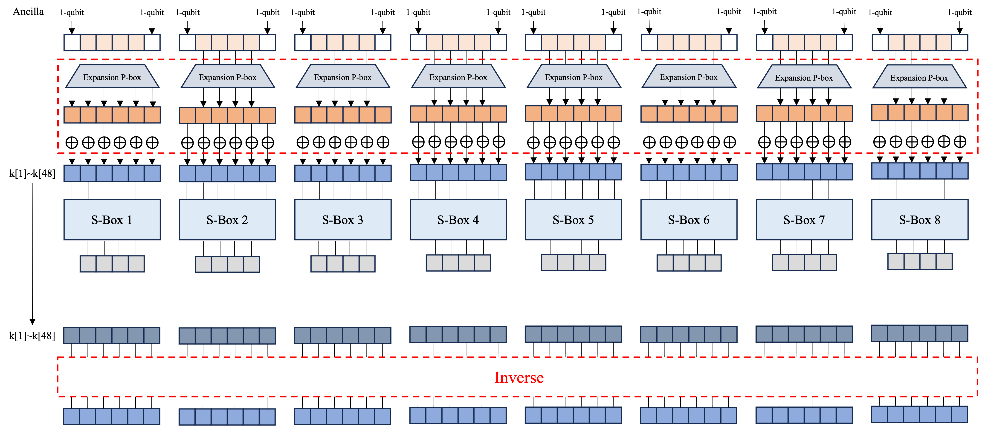
Triple-DES (TDES) 양자회로
Expansion P-Box : Basic

Slide 6
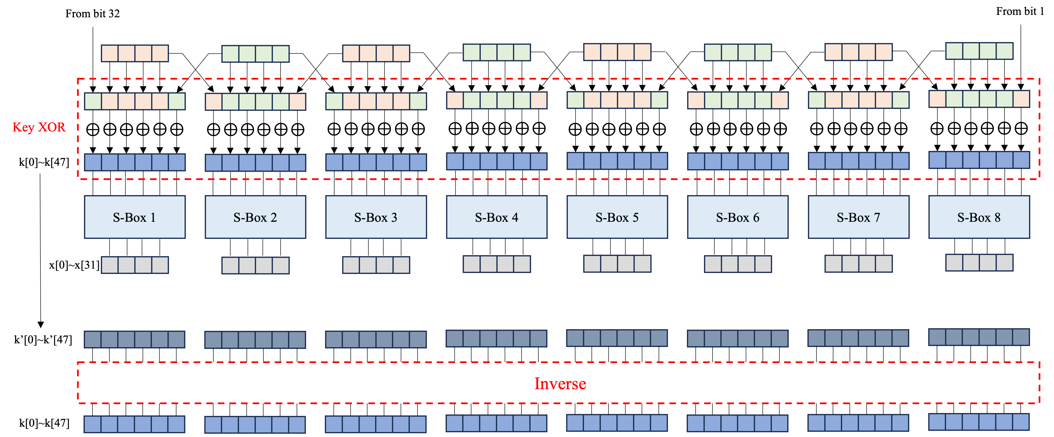
Triple-DES (TDES) 양자회로
Expansion P-Box : Type A

Slide 7
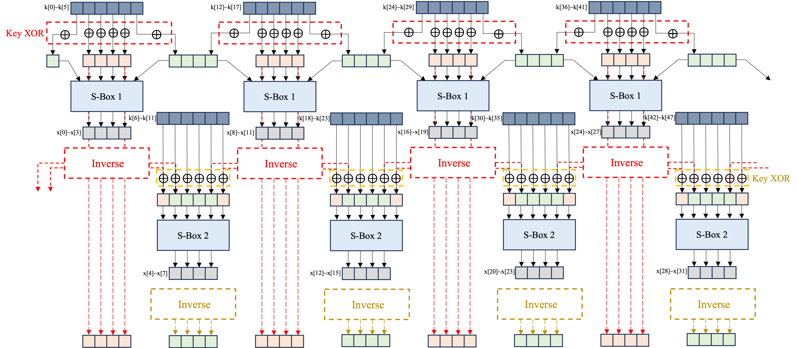
Triple-DES (TDES) 양자회로
Expansion P-Box : Type B

Slide 8
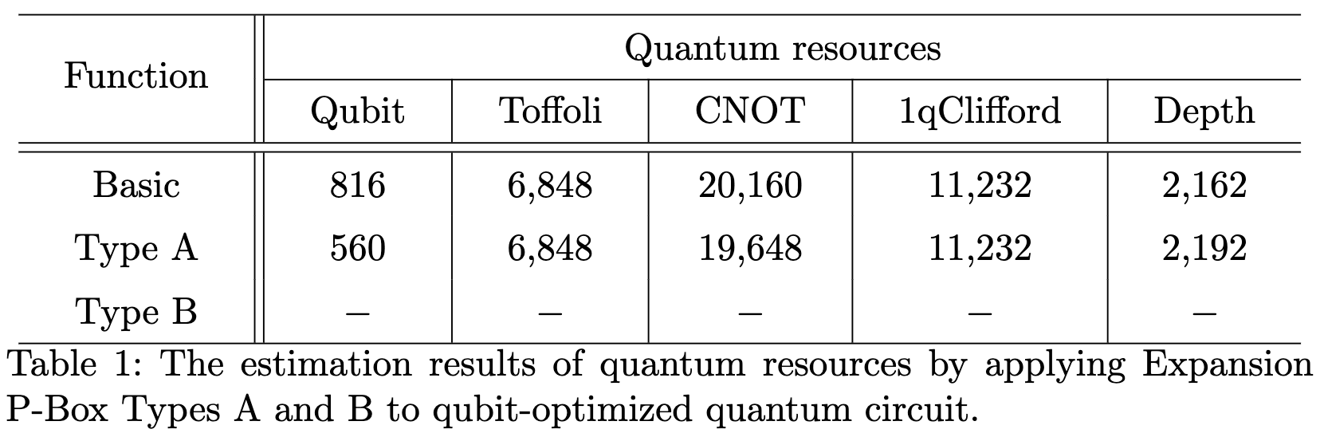
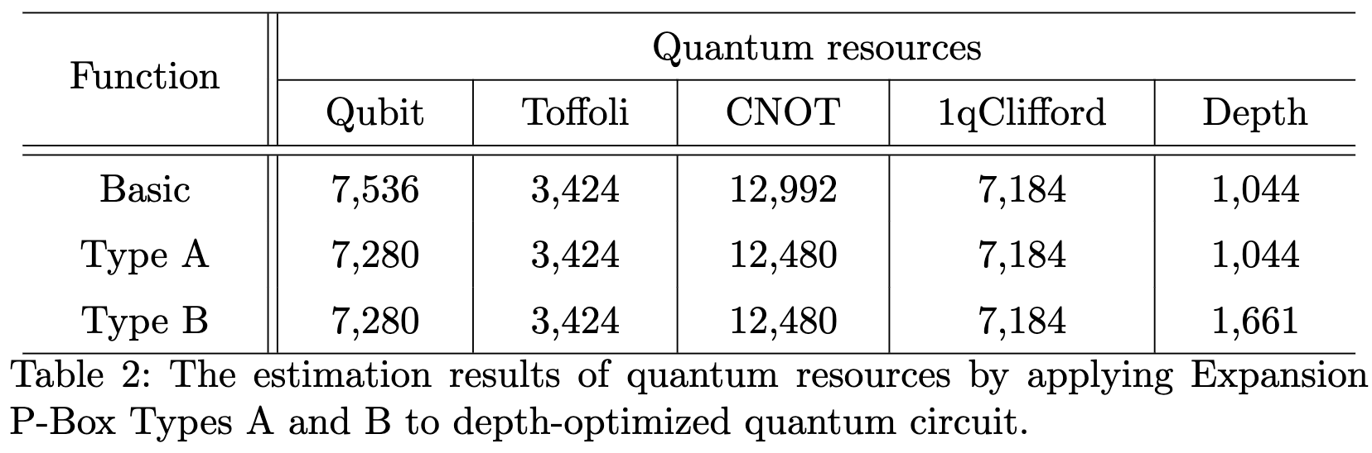
Triple-DES (TDES) 양자회로
Expansion P-Box

Slide 9
Triple-DES (TDES) 양자회로
S-Box
구현 방향에 따라 사용하는 양자자원이 달라짐
네 가지 구현으로 나눠서 결과 비교 진행
<Type A>
S-Box 내부에서 ancilla 큐비트를 inverse 후 다음 S-Box에서 재사용
Ancilla 큐비트 중 결과를 저장하는 4-qubit만 재사용 불가, 나머지는 재사용 가능
Ancilla 큐비트 N 중 N-4개의 큐비트를 리셋하기 위한 연산이 추가됨
S-Box 1~8에서 같은 ancilla 사용 → 병렬 불가능, 사용 가능한 ancilla 큐비트 수 N-(4*(n-1)) 로 줄어듦 (n: S-Box 순서)
<Type B>
S-Box 내부에서 ancilla 큐비트를 inverse 후 다음 S-Box에서 재사용 (모두 재사용 가능)
결과를 저장하는 4-qubit를 계속 할당하여 사용
Ancilla 큐비트 N을 리셋하기 위한 연산이 추가됨
S-Box 1~8에서 같은 ancilla 사용 → 병렬 불가능, 사용 가능한 ancilla 큐비트 유지됨

Slide 10
Triple-DES (TDES) 양자회로
S-Box
<Type C>
S-Box 내부에서 ancilla 큐비트를 inverse 후 다음 라운드에서 재사용
8개의 ancilla 큐비트 중 결과를 저장하는 4-qubit만 재사용 불가, 나머지는 재사용 가능
각 8개의 ancilla N 큐비트 중 N-4개의 큐비트를 리셋하기 위한 연산이 추가됨
S-Box 1~8에서 각각의 ancilla 사용 (8개) → 병렬 가능, 각 S-Box 별 사용 가능한 ancilla 큐비트 수 N-(4*(r-1)) 로 줄어듦 (r: 라운드 수)
<Type D>
S-Box 내부에서 ancilla 큐비트를 inverse 후 다음 라운드에서 재사용 (모두 재사용 가능)
결과를 저장하는 4-qubit를 계속 할당하여 사용
8개의 ancilla N 큐비트를 리셋하기 위한 연산이 추가됨
S-Box 1~8에서 각각의 ancilla 사용 (8개) → 병렬 가능, 각 S-Box 별 사용 가능한 ancilla 큐비트 유지됨

Slide 11
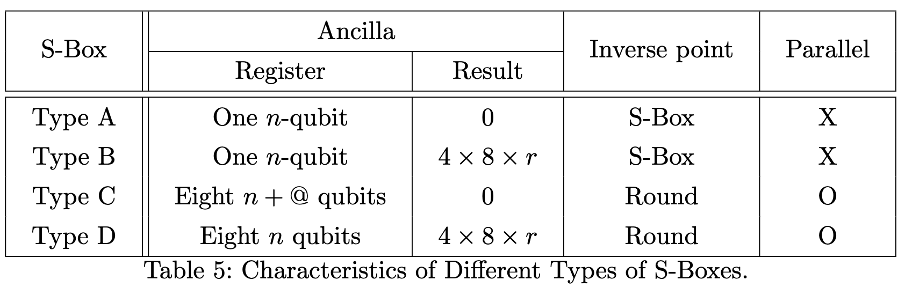
Triple-DES (TDES) 양자회로

Slide 12
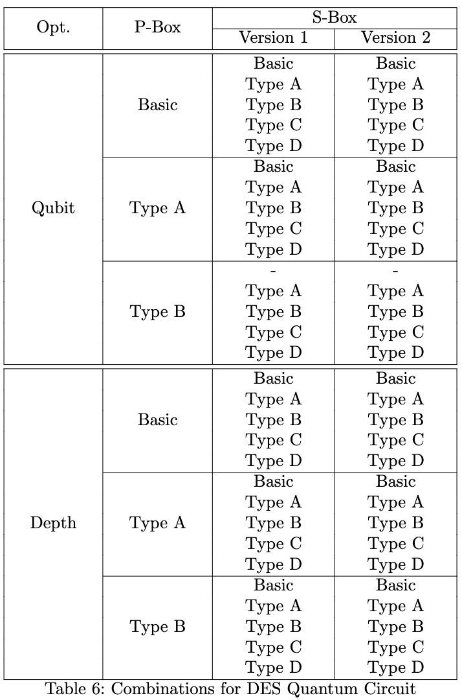
Triple-DES (TDES) 양자회로

Slide 13
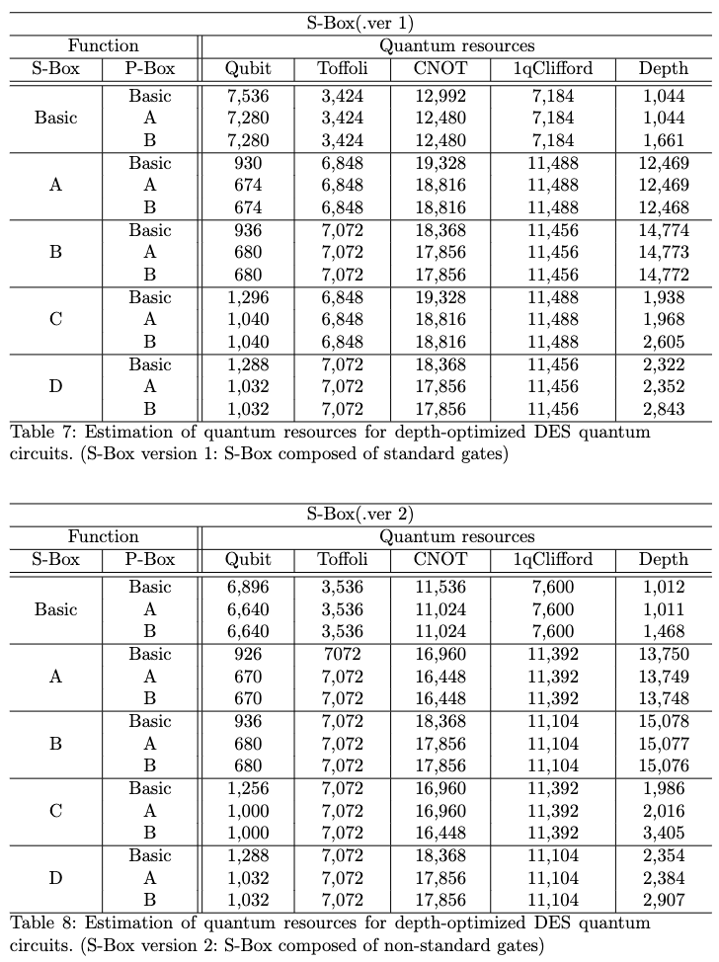
Triple-DES (TDES) 양자회로
Depth optimized DES
가장 적은 큐비트
가장 작은 Depth

Slide 14
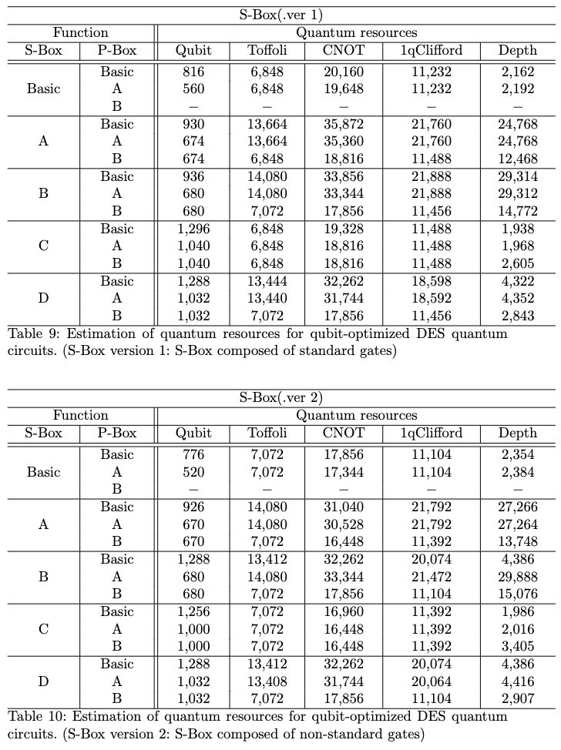
Triple-DES (TDES) 양자회로
Qubit optimized DES
가장 작은 Depth
가장 적은 큐비트

Slide 15
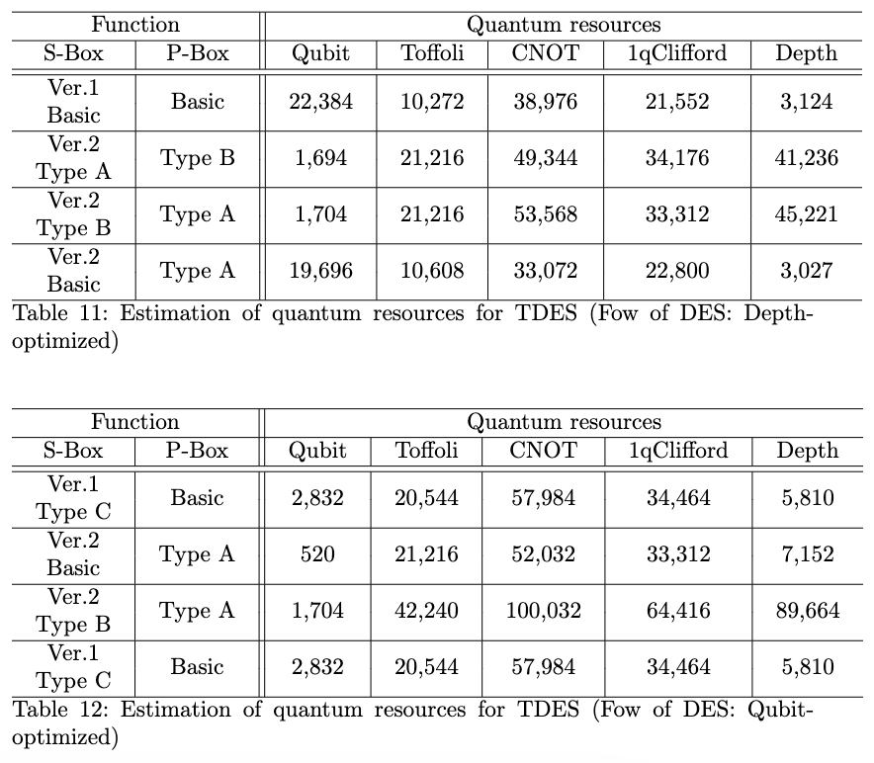
Triple-DES (TDES) 양자회로
가장 작은 depth
가장 적은 큐비트

